Slide 1
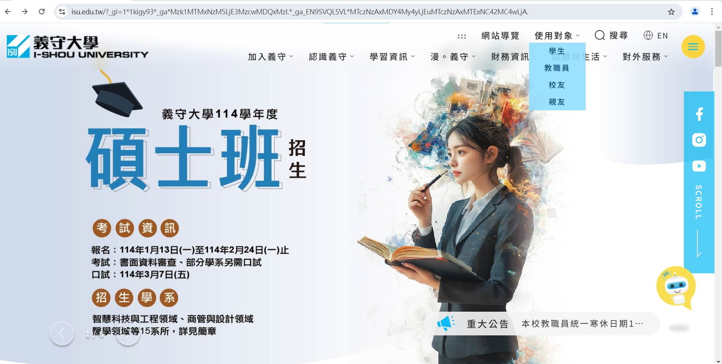
步驟一：進入本校首頁 教職員

Slide 2
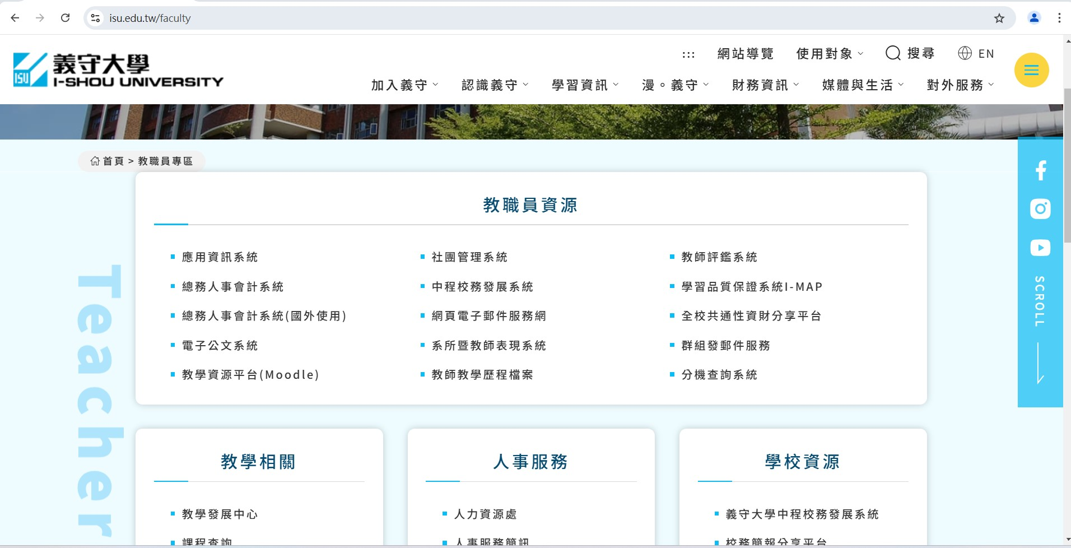
步驟二：網頁往下滑，點選人力資源處

Slide 3
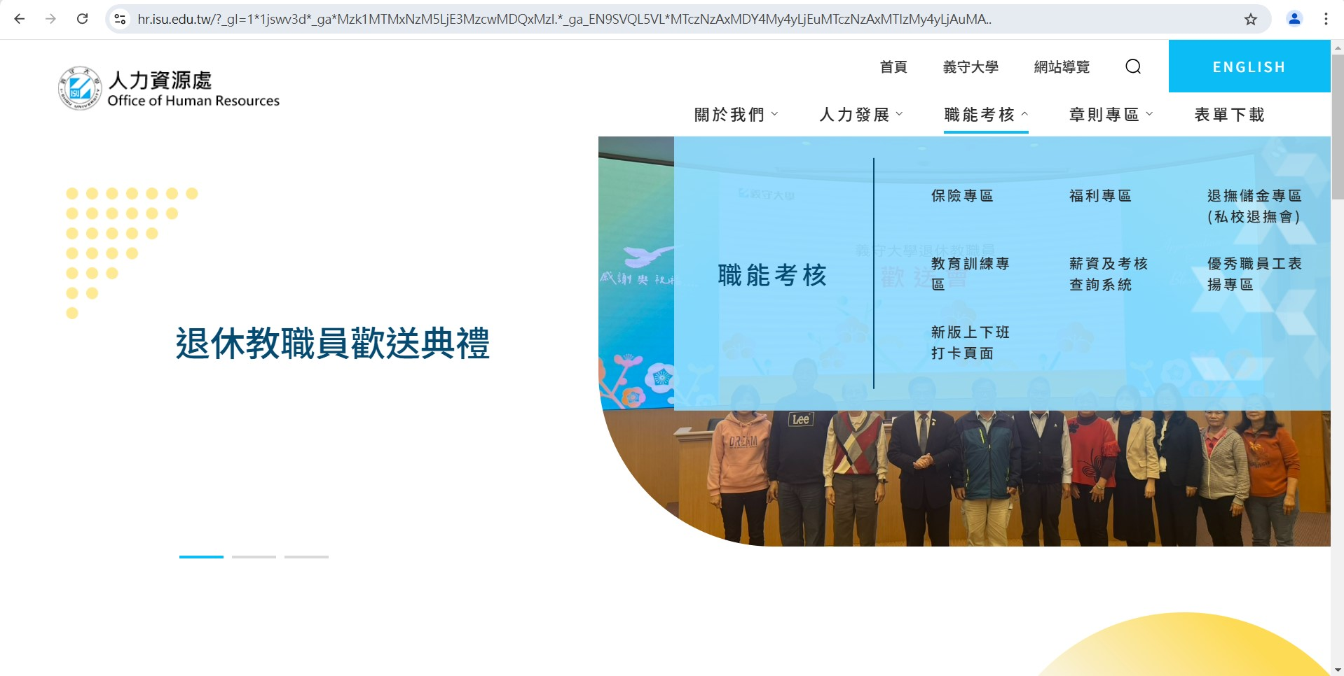
步驟三：職能考核 薪資及考核查詢系統

Slide 4
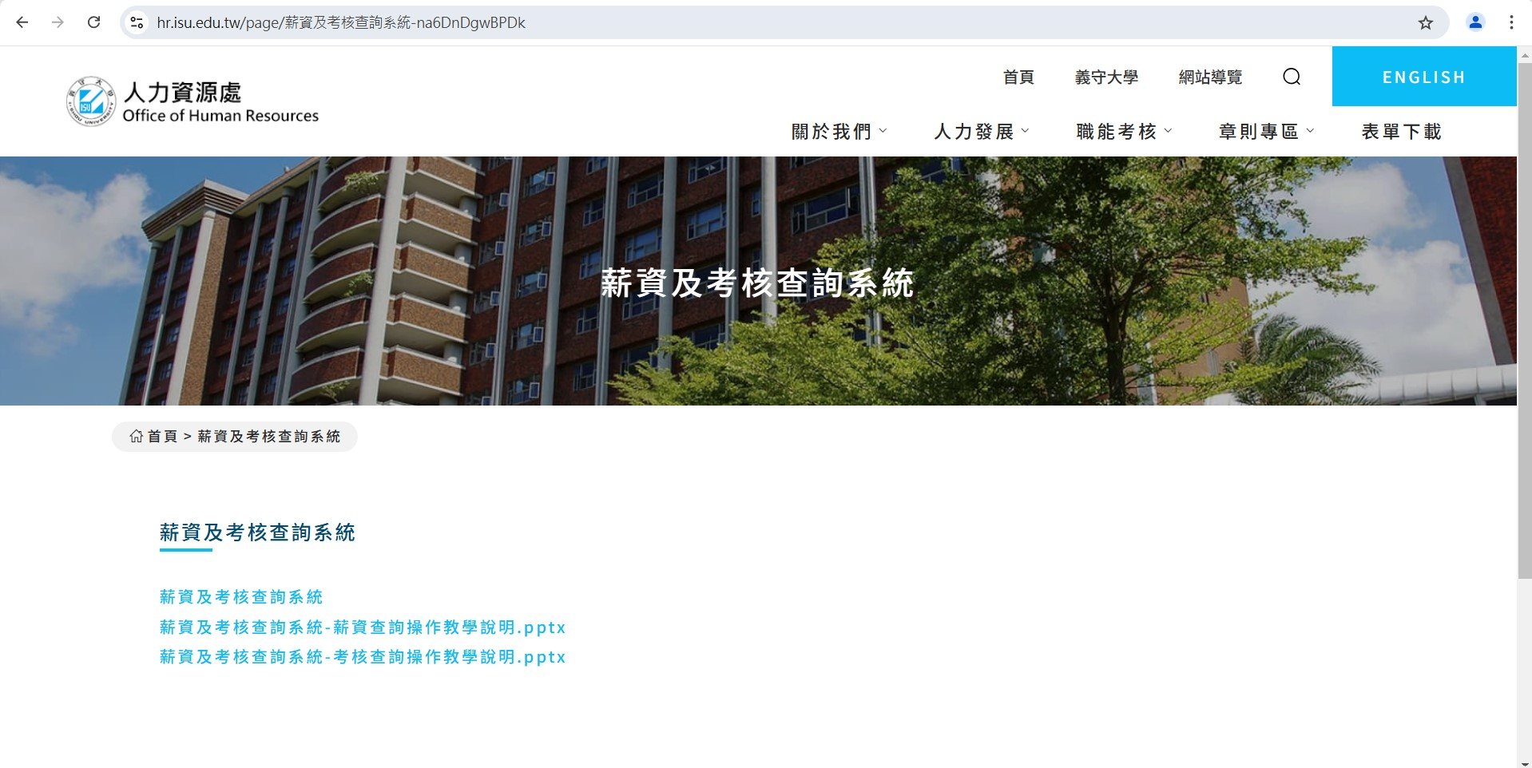
步驟四：網頁往下滑，點選薪資及考核查詢系統

Slide 5
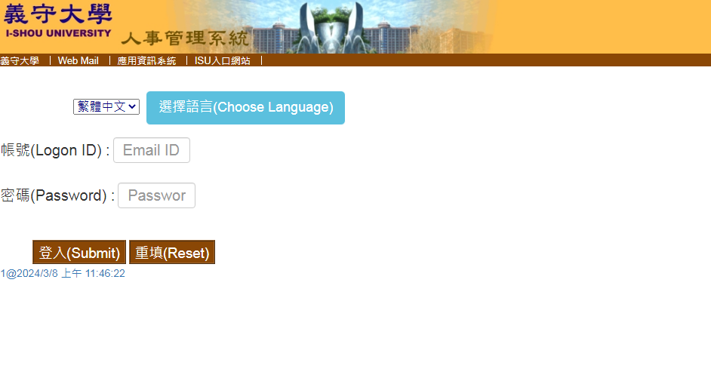
步驟五：點選薪資及考核查詢系統後的畫面
輸入個人的帳號密碼

Slide 6
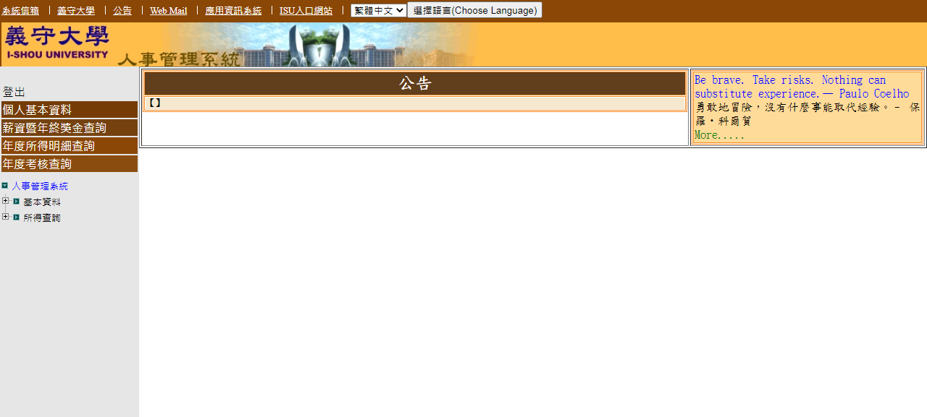
步驟六：登入後畫面

Slide 7
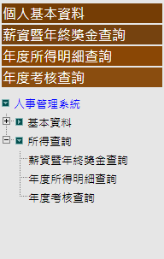
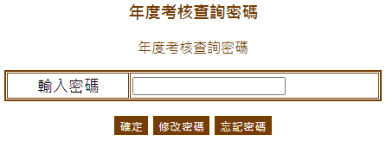
步驟七：點選畫面左邊 所得查詢
年度考核查詢 輸入密碼即可
點選後畫面
此畫面為已設定完密碼，
第一次使用者須設定密碼。

Slide 8
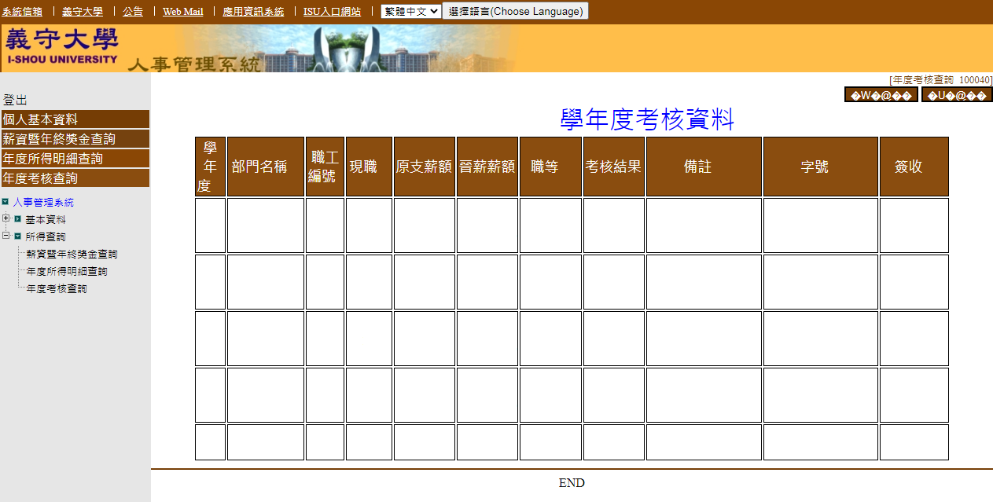
步驟八：登入後畫面

